Slide 1
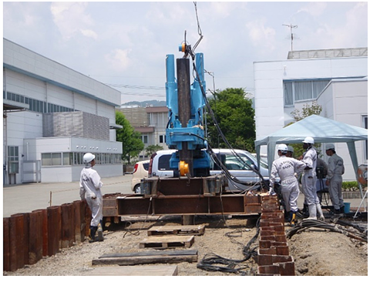
https://doi.org/10.1016/j.sandf.2024.101402
Hajime Matsumoto
Variability in jacking resistance of adjacent steel pipe piles under controlled pile installation
制御された杭施工における隣接鋼管杭のジャッキ抵抗のばらつき
Naoki Suzukiª, Kohei Nagai^{b}
a)株式会社技研製作所，b)東京大学
概要
杭の支持力は同じ敷地内でも異なる
杭の貫入技術が支持力のばらつきに及ぼす影響について理解を深めることを目的とする
手法・結果
83 本のジャッキイン試験杭のデータを用いて，杭頭，杭底，杭軸における貫入抵抗力のばらつきを調べる
貫入抵抗の誤差は10%程度であるが引抜抵抗は5～25%程度の範囲で変化する
土質，貫入運動，貫入速度の違いによる杭打ち誤差の明確な差は観察されなかった
コメント
地盤状況や貫入方法による誤差が生じないことを証明できたことに新規性あり

